Slide 1
세미 프로젝트 결과발표
유미선, 정혜진, 최혜근, 이효진

Slide 2
1. 프로젝트 주제선정
멀티캠퍼스 20층 식당: 식권관리 및 리뷰 페이지

Slide 3
프로젝트 주제에 따른 기능 선정(crud기능 중심)
- 로그인-아이디,비번,
- 회원가입- 아이디,비번, 이름, 클래스넘버
- 게시판
- 게시판1: 식단리뷰-crud,사진,페이징
- 게시판2: 건의게시판 -crud,사진,페이징
- 게시판3: 외부식당리뷰-crud,사진,페이징
- 관리자게시판: 오늘의메뉴-관리자권한, crud,사진
- 메인페이지
- 식권구입: 포인트--, 식권++
- 사용: 식권--, 가짜 바코드, 이용횟수++
- 포인트충전: 포인트++, 몇포인트충전할지 선택(1000원=10p)

Slide 4
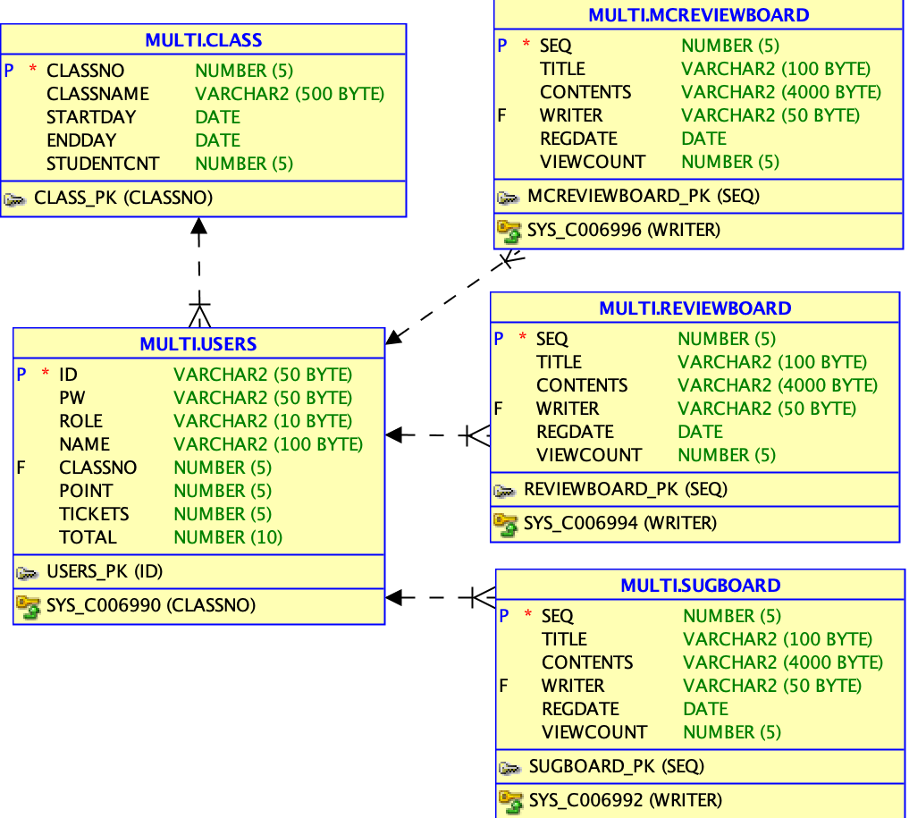
3. 프로젝트 기능에 따른 DB설계
class, mcreviewboard, reviewboard, sugboard, users

Slide 5
4. 프로젝트 기능에 따른 화면설계

Slide 6
5.조원별 역할 분담
게시판
- 게시판1: 식단리뷰-**insertform**(create),**detail**(read, delete,update),**list** `jsp`
- 게시판2: 건의게시판 --**insertform**(create),**detail**(read, delete,update),**list** `jsp`
- 게시판3: 외부식당리뷰--**insertform**(create),**detail**(read, delete,update),**list** `jsp`
- 관리자게시판: 오늘의메뉴-관리자권한, crud,사진

Slide 7
6.각 조원별 분담한 역할대로 구현
각 조원끼리 패키지명, 클래스명, 변수명, 파일경로, DB테이블명, 컬럼명 등 약속&공유
- 로그인-유미선
- 회원가입-?
- 게시판1: 식단리뷰-정혜진
- 게시판2: 건의게시판-최혜근
- 게시판3: 외부식당리뷰-이효진
- 관리자게시판: 오늘의메뉴
- 메인페이지: 식권구입, 사용, 포인트충전

Slide 8
한 조원이 1개의 기능 담당(모든 기능)
DB설계-화면설계-MVC구현 등 모두 해볼 수 있도록 구성

